Slide 1
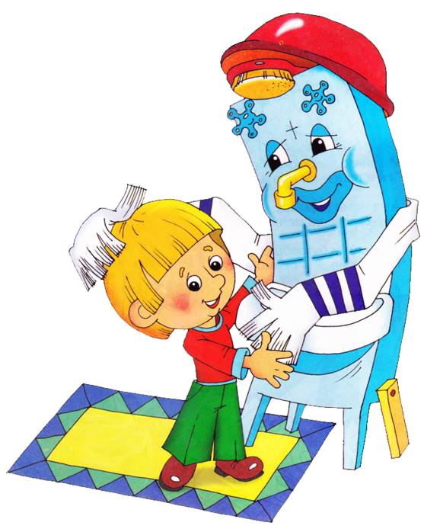

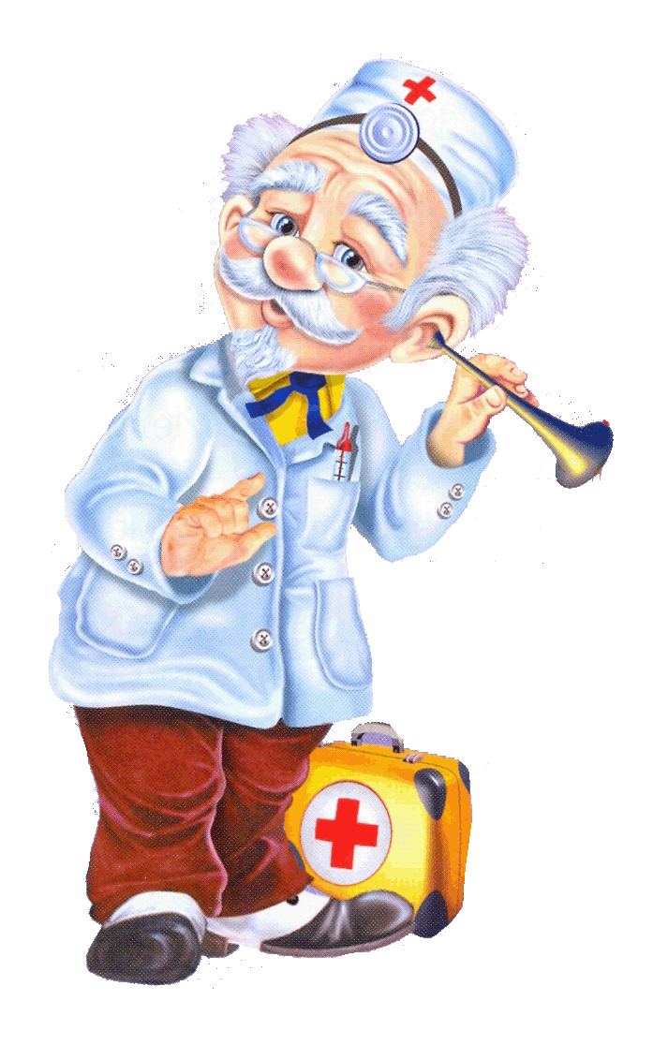
Муниципальное казенное дошкольное образовательное учреждение
детский сад «Ласточка»
Здоровьесберегающие технологии в образовательном процессе в ДОУ
(из опыта работы)
Подготовила: учитель - дефектолог Жолобова Т.В.
2020год

Slide 2
Актуальность
Проблема оптимизации здоровья и физического развития детей в условиях дошкольных образовательных учреждений в современных социально-экономических условиях развития общества такова, что серьёзным вопросом является неудовлетворительное состояние здоровья и физического развития значительной части детей дошкольного возраста.
Реализация здоровьесберегающих технологий в ДОУ становится эффективным средством сохранения и укрепления здоровья детей.
В современном мире всестороннее развитие детей невозможно без использования современных образовательных технологий.
С целью достижения новых образовательных результатов в работе с детьми используются здоровьесберегающие технологии.
Основная цель ДОУ: обеспечить ребенку, в условиях комплексной информатизации образования, возможность сохранения здоровья, сформировать необходимые знания, умения и навыки не только общеобразовательного характера, но и здорового образа жизни, научить использованию полученных знаний в повседневной жизни.

Slide 3
Нормативно-правовая база здоровьесберегающей деятельности образовательного учреждения по физическому воспитанию.
Федеральный закон от 29.12. 2012 г № 273 – ФЗ «Об образовании в Российской Федерации»
Приказ Министерства образования и науки Российской федерации от 17.10.2013 № 1155 «Об утверждении Федерального государственного образовательного стандарта дошкольного образования
СанПиН 2.4.1. 3049-13, утвержденные постановлением Главного государственного санитарного врача РФ от 15.05.2013 г. № 26;
Концепция дошкольного воспитания от 16.06.1989г.
Конвенция о правах ребенка.
Конституция РФ, ст.38, 41, 42, 43.
Инструктивно-методическое письмо МО РФ «О гигиенических требованиях к максимальной нагрузке на детей дошкольного возраста в организованных формах обучения» № 65/23-16 от 14 марта 2000г.
Устав образовательного учреждения.

Slide 4
Здоровьесберегающая деятельность в нашем детском саду осуществляется в следующих формах:
1. Физкультурно-оздоровительная технология. Эта деятельность направлена на физическое развитие и укрепление здоровья ребенка, развитие физических качеств, двигательной активности и становление физической культуры дошкольников.
2. Технологии валеологического просвещения родителей. Обеспечение валеологической образованности родителей воспитанников ДОУ.
3. Здоровьесберегающие образовательные технологии. направлены на воспитания валеологической культуры или культуры здоровья дошкольников.
Цель: становление осознанного отношения ребенка к здоровью и жизни человека, накопление знаний о здоровье и развитие умений оберегать, поддерживать и сохранять его.

Slide 5
Технология (от греческих слов «techne» - искусство, умение и «logos» - учение, наука) - совокупность знаний и способов деятельности.
Здоровьесберегающая технология – это целостная система воспитательно-оздоровительных , коррекционных и профилактических мероприятий, которые осуществляются в процессе взаимодействия педагогов, медиков, психолога с целью сохранения и укрепления здоровья ребенка.
Направления работы
Дети
Родители
Здоровьесберегающая деятельность формирует у ребенка мотивацию на здоровый образ жизни, полноценное развитие. Способствует созданию здоровьесберегающего образовательного пространства в ДОУ и семье
Результат

Slide 6
Технологии сохранения и стимулирования здоровья
Здоровьесберегающие технологии
Технологии обучения ЗОЖ;
Коррекционные
технологии.
.
Физкультурные занятия;
Гимнастика после сна;
Точечный массаж;
Спортивные праздники, развлечения;
СМИ (ситуативные малые игры - подражательная ролевая имитационная игра);
День здоровья.
Динамические паузы (физкультминутки, включающие пальчиковую, дыхательную, гимнастику для глаз);
Спортивные и подвижные игры;
Тренажеры, контрастная дорожка
Технология музыкального воздействия.
Улыбкотерапия.
Минута тишины.
Сказкотерапия
Су-джок терапия
.

Slide 7
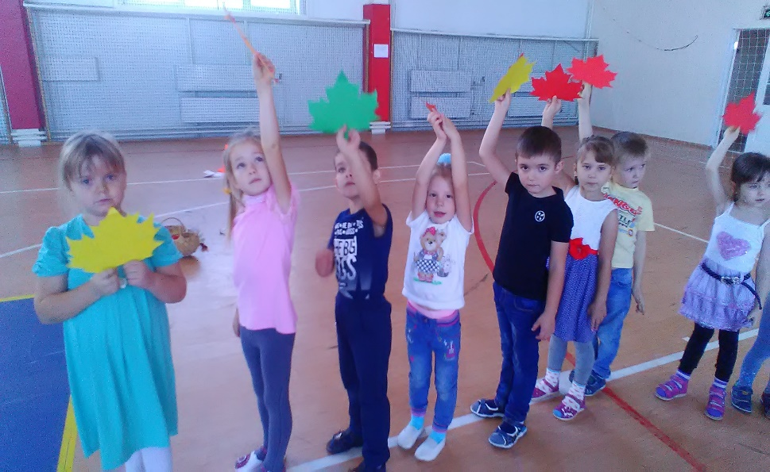
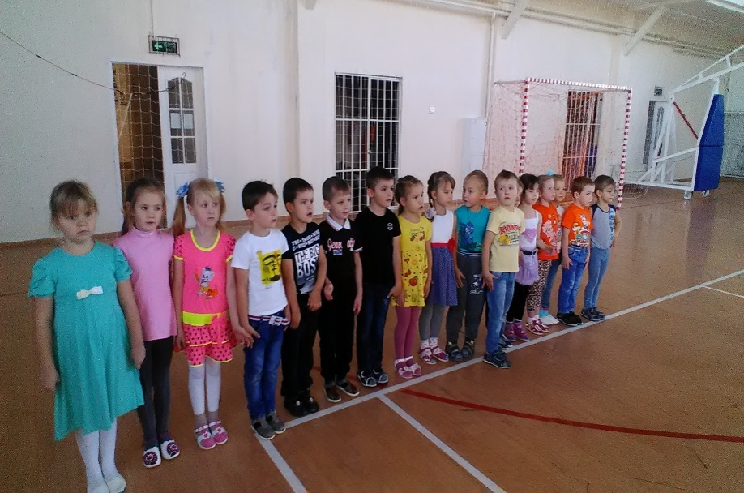
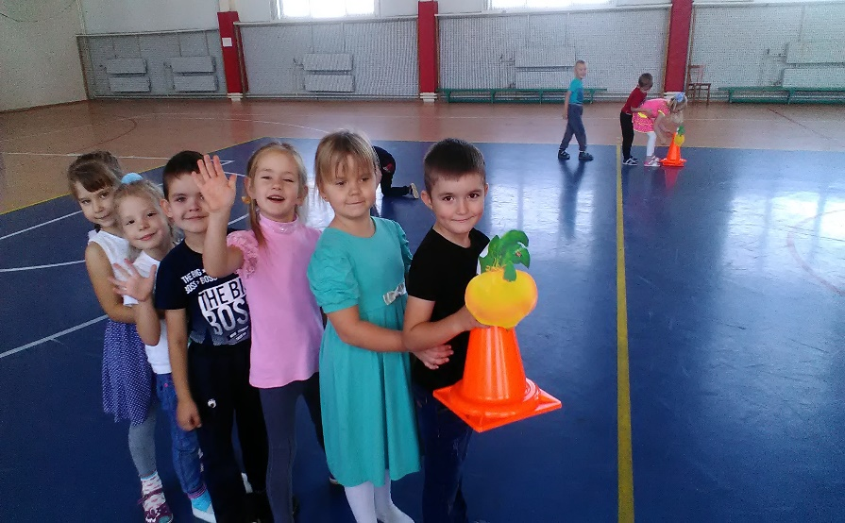
Технологии обучения ЗОЖ
Физкультурные занятия
Спортивные развлечения
Физкультурные досуги:
«Самые ловкие»

Slide 8
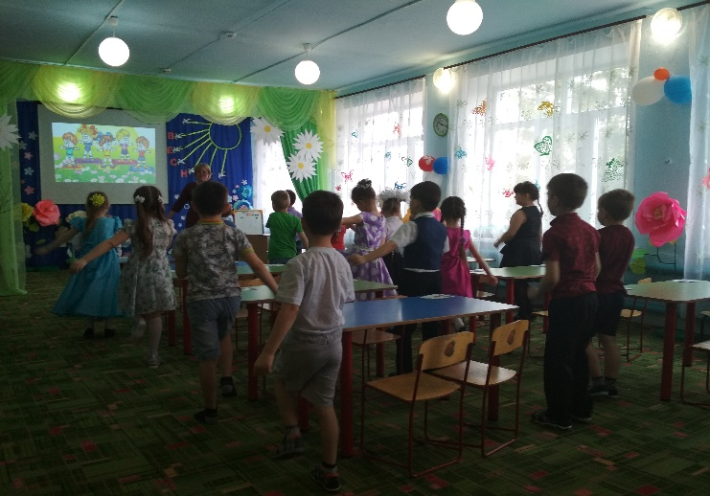
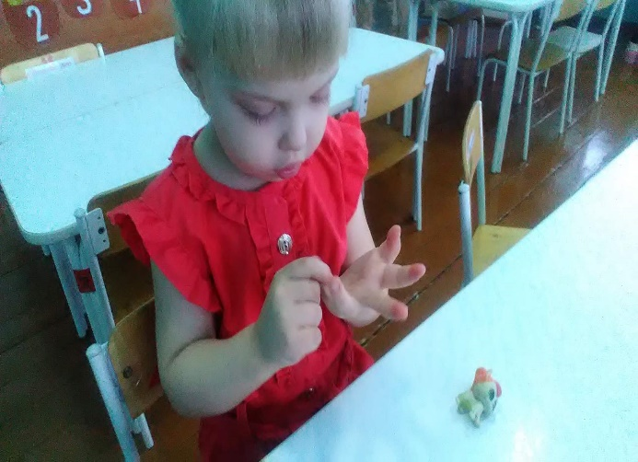
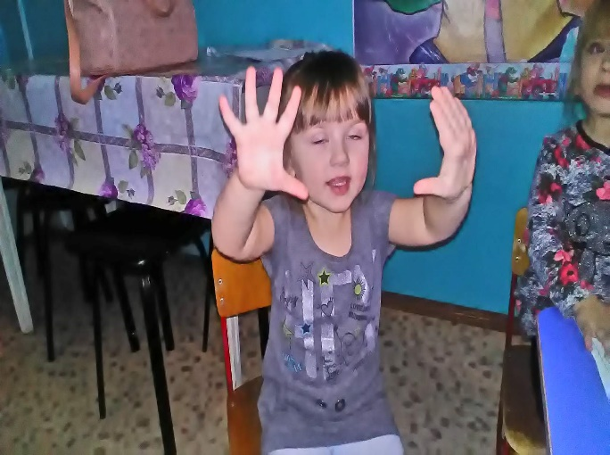
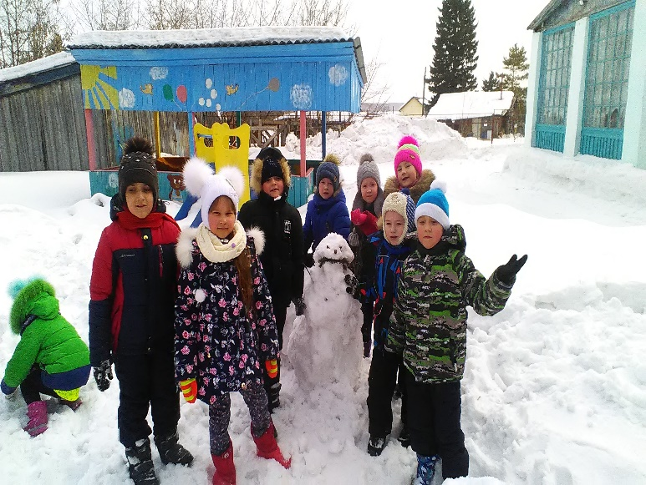
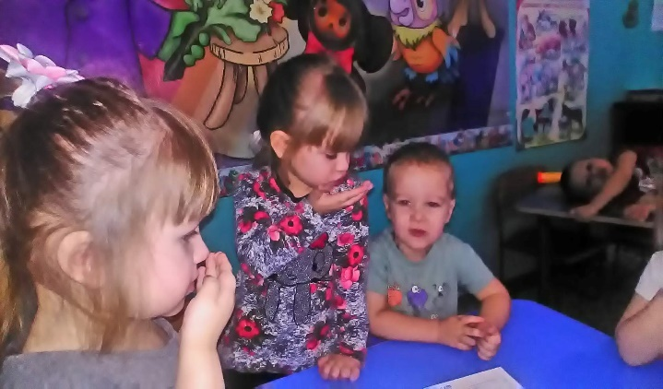
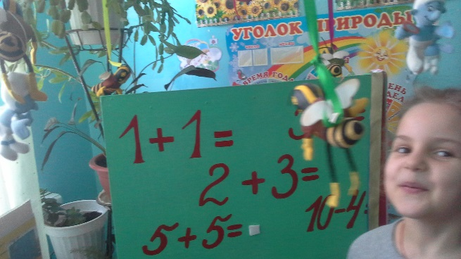
Технологии сохранения и стимулирования здоровья
Физмиуткни
Пальчиковая гимнастика
Гимнастика для глаз
Дыхательная гимнастика
Прогулки на свежем воздухе

Slide 9

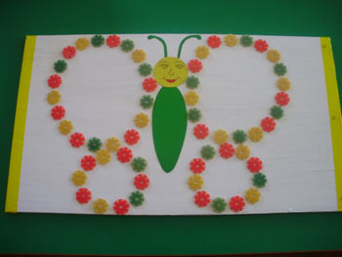
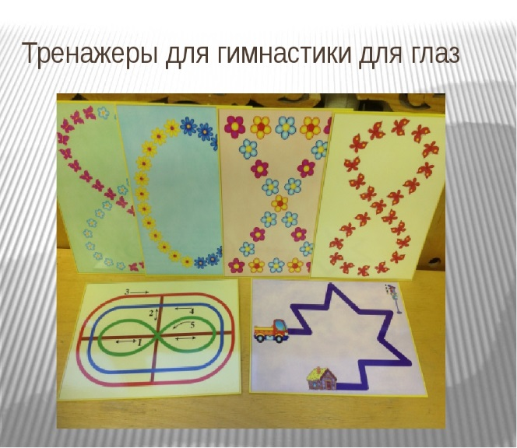

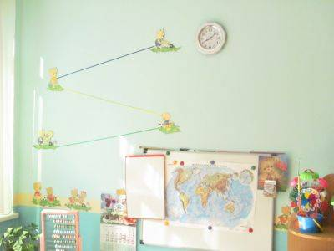
Гимнастика для глаз
Упражнение «Самолёты»
Упражнение «Стрекоза»
Упражнение «Сова»
Упражнение «Жук
»
Упражнение «Капля»

Slide 10
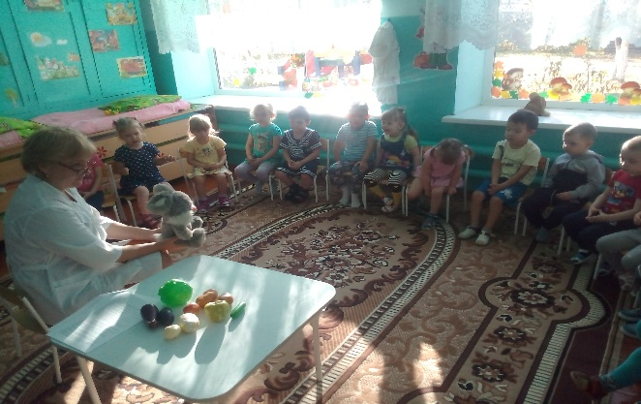
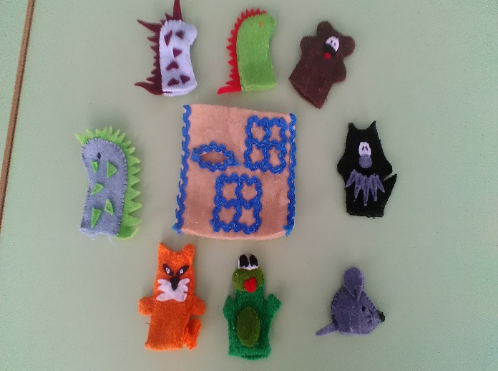
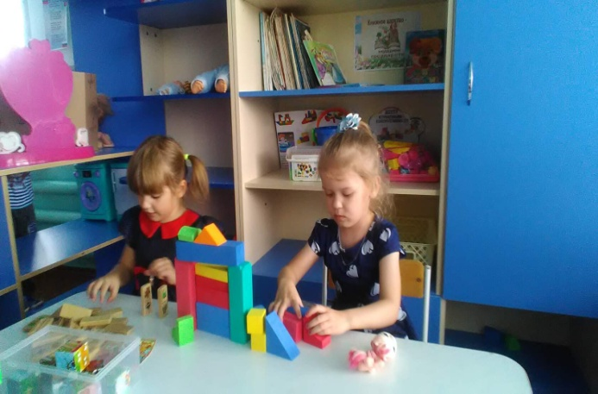
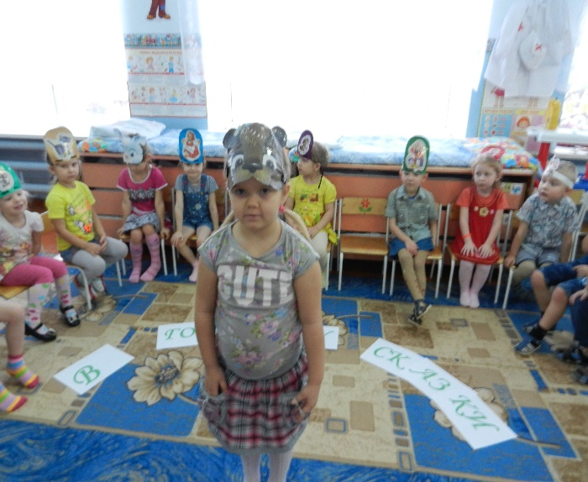
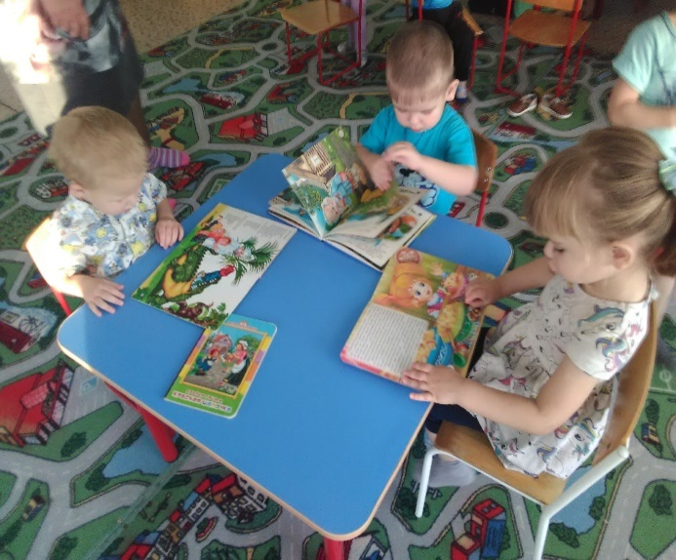
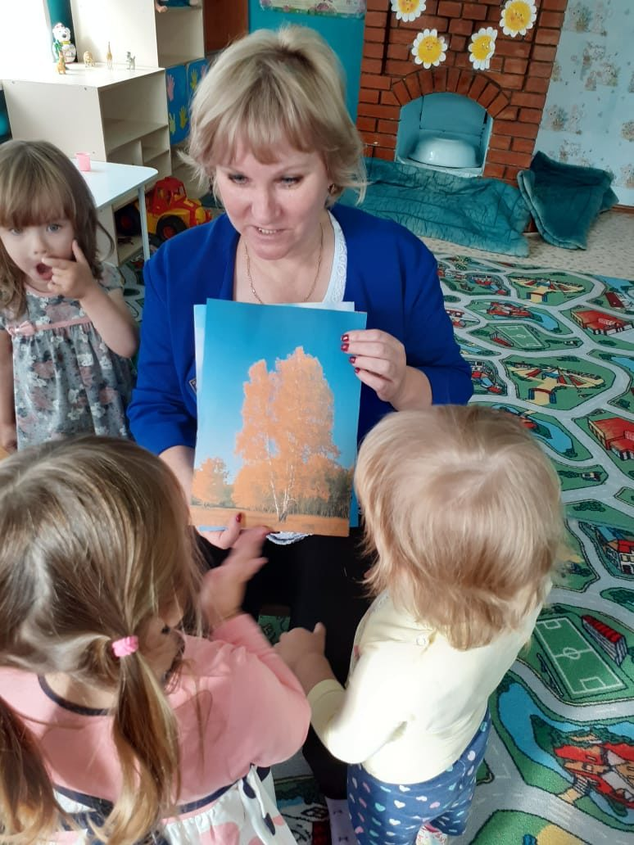
Коррекционные технологии.
Су-джок терапия (учитель-дефектолог – воспитатель)
Улыбкотерапия
Минута тишины (воспитатель)
Сказкотерапия (педагог-дефектолог – воспитатель)
Коммуникативные игры «Познаю себя» (учитель-дефектолог – воспитатель)
Музыкотерапия (муз. руководитель – воспитатель)

Slide 11
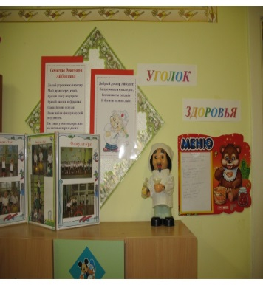
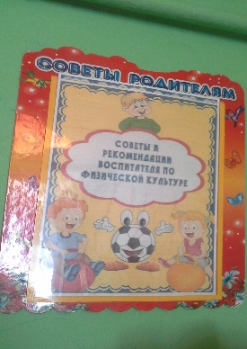
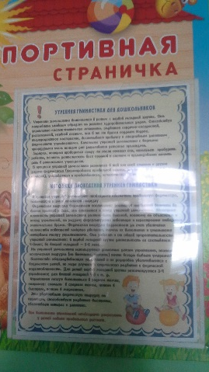
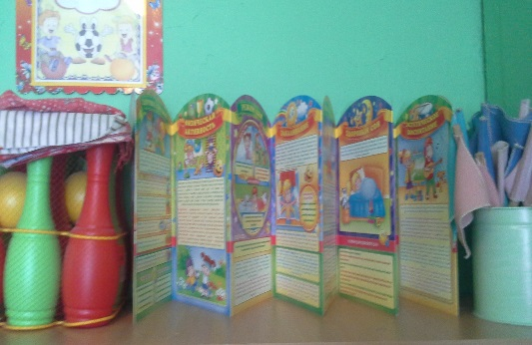
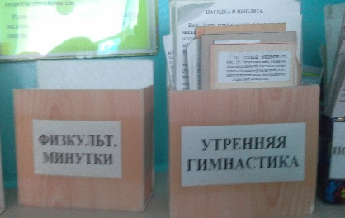
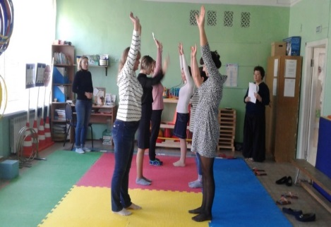
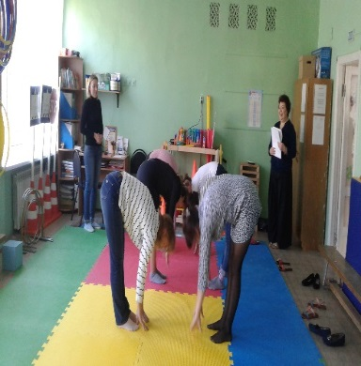
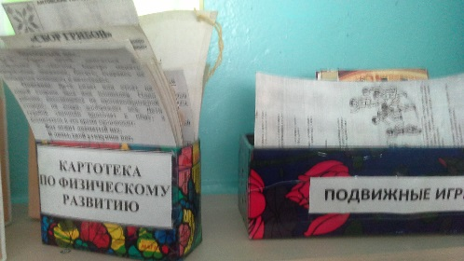
Информационно-наглядная форма:
Стенды, папки-передвижки,выставки совместных работ с детьми
Здоровьесберегающие технологии, которые применяются в работе с родителями
Печатно-иллюстративный материал:
буклеты, памятки, консультации
АКТИВНЫЕ ФОРМЫ:
НЕТРАДИЦИОННЫЕ РОДИТЕЛЬСКИЕ СОБРАНИЯ, КВЕСТ-ИГРЫ, Мастер-класс, совместные акции, «День здоровья», Дни открытых дверей

Slide 12
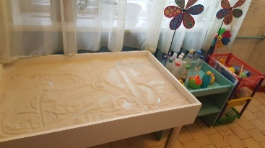
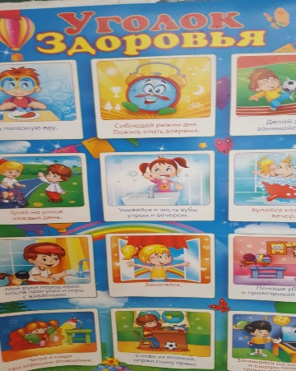
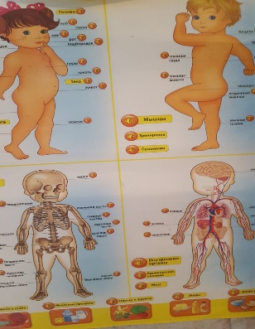
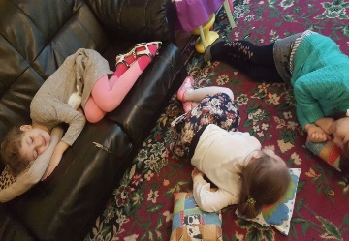
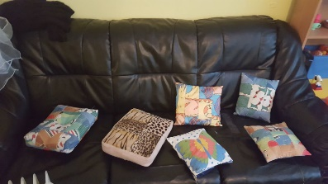
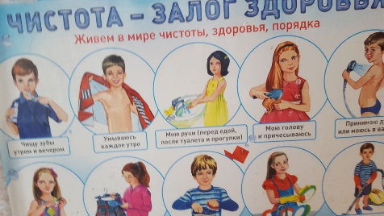
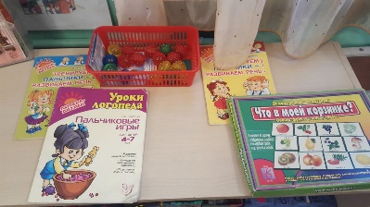
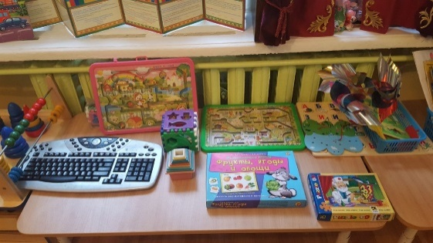
Развивающая предметно-пространственная среда группы
создан «Физкультурно-оздоровительный центр»
«Центр отдыха»
книги, энциклопедии, иллюстрации, плакаты по приобщению детей к здоровому образу жизни
Созданы картотеки «Пальчиковых игр», «Дыхательной гимнастики», «Физминуток», «Гимнастики для глаз», «Подвижных игр».
Оформлены дидактические игры: "Структура человеческого тела”, "Спорт – это здоровье”, "Чистим зубы правильно”, "Бережём уши”, «Полезно – вредно», «Витаминная азбука»

Slide 13

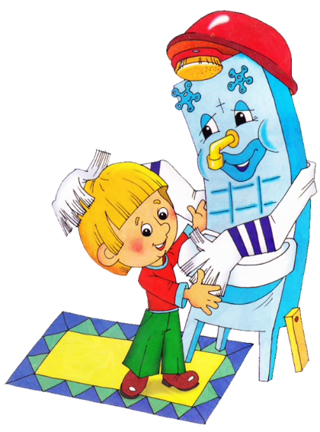

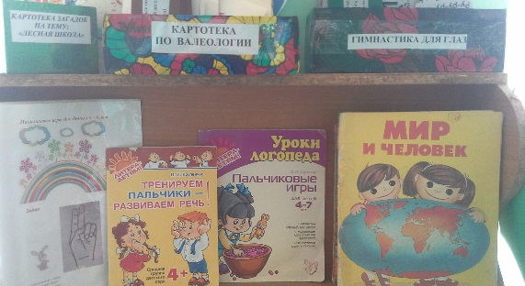
Обобщение опыта работы
Педагоги:
Педсовет
Семинар-практикум
Родители:
Наглядно-инф. база,
Мастер-класс
:«Речь на кончиках пальцев»
«Дыхательная гимнастика»
Картотека
физкультминутки, включающие пальчиковую, дыхательную, гимнастику для глаз;
Спортивные и подвижные игры;

Slide 14

Будьте здор! овы

